Slide 1


ชี้แจง / ซักซ้อมแนวทางปฏิบัติ
หลักเกณฑ์และวิธีการให้ลูกจ้างประจำของส่วนราชการได้รับอัตราค่าจ้าง
สูงกว่าอัตราค่าจ้างขั้นสูงของตำแหน่งที่ได้รับแต่งตั้งในแต่ละระดับ
วันอังคารที่ ๒๘ มีนาคม ๒๕๖๐ เวลา ๙.๓๐ น.
ณ ห้องประชุมชั้น ๗ กรมบัญชีกลาง

Slide 2
หัวข้อการประชุมชี้แจง
หลักการ และวัตถุประสงค์
๑.
หลักเกณฑ์และวิธีการให้ลูกจ้างประจำของส่วนราชการได้รับอัตราค่าจ้าง
สูงกว่าอัตราค่าจ้างขั้นสูงของตำแหน่งที่ได้รับแต่งตั้งในแต่ละระดับ
๒.
๓.
แนวทางปฏิบัติของส่วนราชการ

Slide 3


มติคณะรัฐมนตรี เมื่อวันที่ 18 ตุลาคม 2559
หลักการ และวัตถุประสงค์
๑.
ข้าราชการเงินเดือนตัน
)
ระเบียบกระทรวงการคลังว่าด้วยลูกจ้างประจำของส่วนราชการ พ.ศ. 2537
ลูกจ้างประจำค่าจ้างตัน
หลักเกณฑ์ และวิธีการ ให้ลูกจ้างประจำได้รับอัตราค่าจ้างสูงกว่าอัตราค่าจ้างขั้นสูง

Slide 4


หนังสือกระทรวงการคลังที่ กค 0420 / ว27 ลงวันที่ 6 มีนาคม 2560
๒.
ค่าจ้างลื่นไหล
ลูกจ้างประจำ

Slide 5
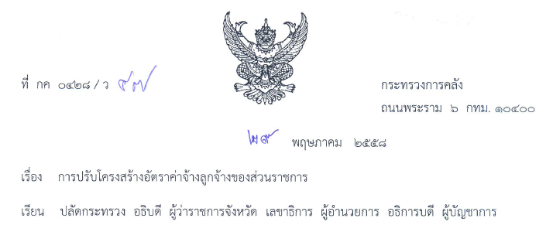
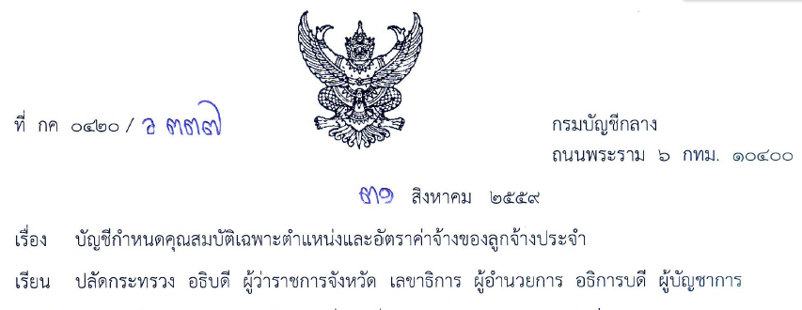
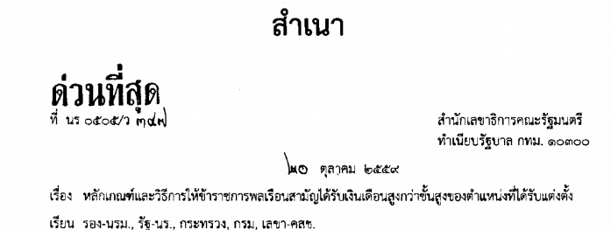
หนังสือที่อ้างถึง
☞ หนังสือกระทรวงการคลัง ที่ กค 0428/ว 47 ลงวันที่ 29 พฤษภาคม 2558 (บัญชีโครงสร้างอัตราค่าจ้างลูกจ้างของส่วนราชการ
☞ หนังสือกระทรวงการคลัง ที่ กค 0420/ว 337 ลงวันที่ 31 สิงหาคม 2559 (คุณสมบัติเฉพาะตำแหน่ง
และอัตราค่าจ้างขั้นต่ำ ขั้นสูงของลูกจ้างประจำของส่วนราชการ)
☞ หนังสือสำนักงานเลขาธิการคณะรัฐมนตรี ด่วนที่สุด ที่ นร 0505/ว 347 ลงวันที่ 20 ตุลาคม 2559

Slide 6
ที่มา
★ จากการที่คณะรัฐมนตรีมีมติเห็นชอบให้ข้าราชการพลเรือนสามัญได้รับเงินเดือนสูงกว่าขั้นสูงของตำแหน่งที่ได้รับแต่งตั้ง โดยกำหนดให้ข้าราชการพลเรือนสามัญผู้ดำรงตำแหน่งประเภทและระดับใดที่ได้รับเงินเดือนถึงอัตราเงินเดือนขั้นสูง หรือได้รับเงินเดือนถึงอัตราเงินเดือนสูงสุด (เงินเดือนตัน) เมื่อได้รับการพิจารณาเลื่อนเงินเดือน
ให้ได้รับเงินเดือนในระดับถัดไปของแต่ละประเภทตำแหน่ง โดยมีผลบังคับ ตั้งแต่วันที่ 1 ตุลาคม 2559
★ กระทรวงการคลังพิจารณาแล้ว เพื่อให้เป็นไปในทิศทางเดียวกับข้าราชการพลเรือนสามัญ จึงเห็นสมควรกำหนดหลักเกณฑ์และวิธีการให้ลูกจ้างประจำของส่วนราชการได้รับอัตราค่าจ้างสูงกว่าอัตราค่าจ้างขั้นสูง
ของตำแหน่งในแต่ละระดับ (ค่าจ้างตัน)

Slide 7

หลักเกณฑ์
ลูกจ้างประจำผู้ดำรงตำแหน่งใด ระดับใด ที่ได้รับค่าจ้างถึงอัตราค่าจ้างขั้นสูงของตำแหน่งในแต่ละระดับ
(ค่าจ้างตัน ตาม ว 337 ลว. 31 ส.ค. 59) เมื่อได้รับการพิจารณาเลื่อนขั้นค่าจ้างตามรอบการประเมินผลการปฏิบัติราชการแล้ว ให้ได้รับค่าจ้างเพิ่มตามที่กำหนด ดังนี้ ...

Slide 8
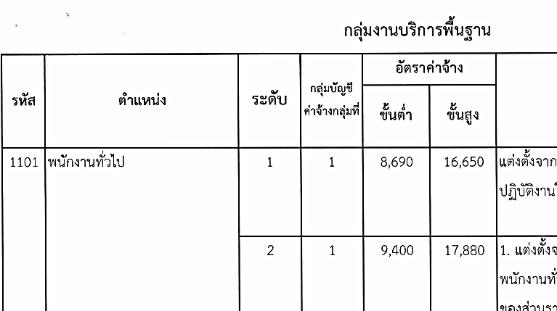
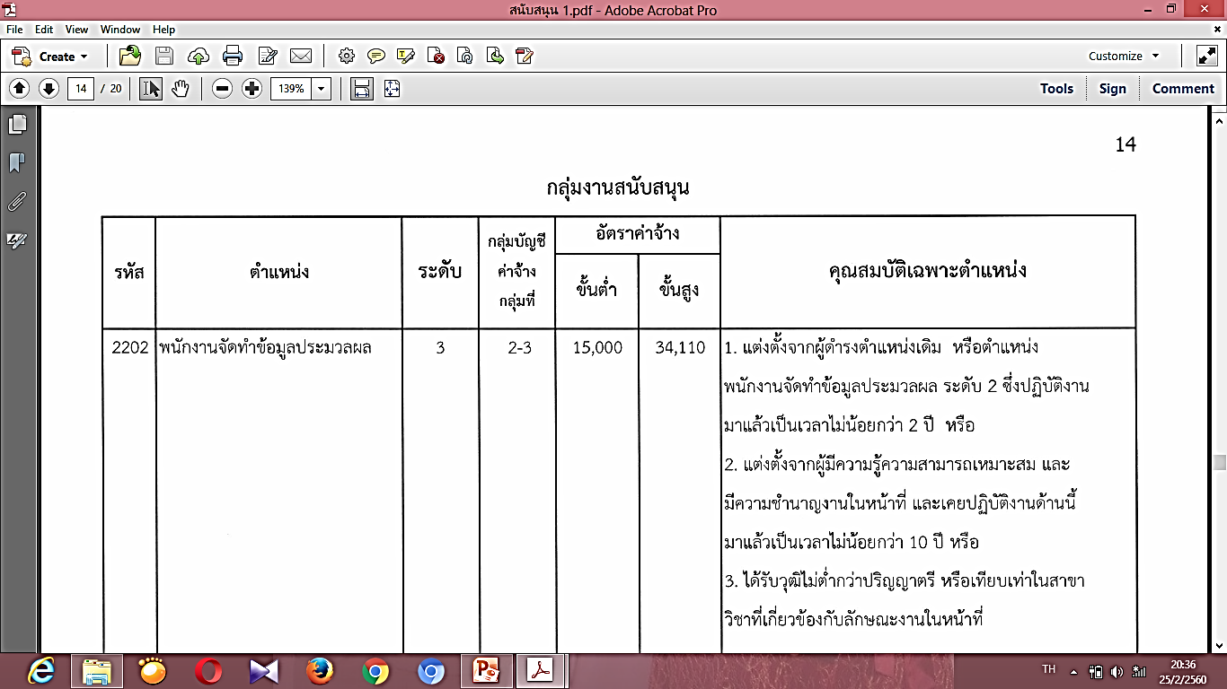
ตำแหน่งใด ระดับใด ที่กระทรวงการคลังกำหนดอัตราค่าจ้างขั้นสูง ไว้ในบัญชีกลุ่มที่ 1 กลุ่มที่ 2 กลุ่มที่ 3 และกลุ่มที่ 4
ให้ได้รับอัตราค่าจ้างสูงขึ้นต่อไป จนถึงอัตราค่าจ้างขั้นสูงสุดของบัญชีในแต่ละกลุ่ม
➲
เช่น
21,010
(ขั้นสูงสุดของบัญชีกลุ่มที่ 1)
ให้ได้รับค่าจ้างสูงขึ้นต่อไปจนถึงขั้นสูงสุดของบัญชีแต่ละกลุ่ม
41,610
(ขั้นสูงสุดของบัญชีกลุ่มที่ 3)

Slide 9


ยกเว้น
ใช้บัญชีกลุ่มที่ 4 อัตราค่าจ้าง 46,470 บาท (ขั้นที่ 16)
ให้ได้รับค่าจ้างสูงขึ้นต่อไป จนถึง 54,170 บาท
(ขั้นที่ 19.5)
ตำแหน่งช่างจัดสถานที่พิธีการ
ระดับ ช2

Slide 10
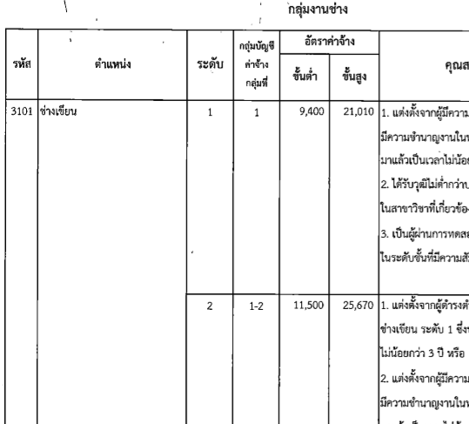
ตำแหน่งใด ระดับใด ที่กระทรวงการคลังกำหนดให้ใช้อัตราค่าจ้างขั้นสูงสุด ของบัญชีกลุ่มที่ 1 กลุ่มที่ 2 กลุ่มที่ 3 และกลุ่มที่ 4 ให้ได้รับอัตราค่าจ้างสูงขึ้นต่อไป จนถึงอัตราค่าจ้างขั้นสูงของระดับถัดไป 1 ระดับ (โดยเทียบขั้นใกล้เคียงในทางที่สูงกว่าของกลุ่มบัญชีถัดไป)
➲
21,010 สูงสุดของบัญชีกลุ่มที่ 1
อัตราค่าจ้างขั้นสูงของระดับถัดไป 1 ระดับ
25,670
ขั้นสูงของกลุ่ม 2
เช่น
25,670 สูงสุดของบัญชีกลุ่มที่ 2
34,110
ขั้นสูงของกลุ่ม 3

Slide 11
ตำแหน่งตำแหน่งใด ระดับใด ที่กระทรวงการคลังกำหนดให้ใช้ใช้อัตราค่าจ้างขั้นสูงสุด ของบัญชีกลุ่มที่ 4 ขั้นที่ 28.5 อัตราค่าจ้าง 74,310 บาท ให้ได้รับค่าจ้างสูงขึ้นต่อไปจนถึงขั้นที่ 29.5 อัตราค่าจ้าง 76,800 บาท (โดยขยายเพดานอัตราค่าจ้างขั้นสูง จำนวน 1 ขั้น เพื่อใช้เป็นขั้นวิ่ง ของตำแหน่งดังกล่าว)
➲
บัญชีโครงสร้างลูกจ้างกลุ่มที่ 4
ให้ขยายเพดานอัตราค่าจ้าง 1 ขั้น ได้แก่
ขั้นที่ 29 อัตราค่าจ้าง 75,550 บาท
ขั้นที่ 29.5 อัตราค่าจ้าง 76,800 บาท
ตำแหน่งนักบิน และผู้ควบคุมหน่วยการบิน ระดับ 3/หัวหน้า

Slide 12
หลักเกณฑ์
ลูกจ้างประจำรายใดได้รับค่าจ้างตามนัยข้อ 1 ให้ได้รับค่าจ้างในวันที่ 1 ตุลาคม 2559
ตามรอบการประเมินผลการปฏิบัติราชการ
ลูกจ้างประจำที่พ้นจากราชการในวันที่ 30 กันยายน 2559
x

Slide 13
หลักเกณฑ์
ลูกจ้างประจำรายใดได้รับค่าจ้างตามหลักเกณฑ์ และวิธีการนี้ เมื่อได้รับค่าจ้างถึงอัตราค่าจ้างขั้นสูงตามนัยข้อ 1 แล้ว ให้ได้รับค่าตอบแทนพิเศษตามระเบียบกระทรวงการคลังว่าด้วยการเบิกจ่ายค่าตอบแทนพิเศษของข้าราชการและลูกจ้างประจำผู้ได้รับเงินเดือนหรือค่าจ้างถึงขั้นสูงหรือใกล้ถึงขั้นสูงของอันดับหรือตำแหน่ง พ.ศ. 2550 และที่แก้ไขเพิ่มเติม

Slide 14
หลักเกณฑ์
ลูกจ้างประจำรายใดได้รับค่าตอบแทนพิเศษฯ อยู่ในวันที่หลักเกณฑ์และวิธีการนี้มีผลใช้บังคับ ให้นำค่าตอบแทนพิเศษในรอบการประเมินผลการปฏิบัติงานตั้งแต่วันที่ 1 เมษายน 2559 ถึงวันที่ 30 กันยายน 2559 มารวมเป็นขั้นค่าจ้างตั้งแต่วันที่ 1 ตุลาคม 2559

Slide 15
บัญชีโครงสร้างอัตราค่าจ้างลูกจ้างของส่วนราชการ ให้ถือปฏิบัติตามหนังสือ ที่ กค 0428/ว 47 ลงวันที่ 29 พฤษภาคม 2558

Slide 16
สรุปอัตราค่าจ้างขั้นสูง ตามที่กำหนดใหม่
ข้อที่ | อัตราค่าจ้างขั้นสูง เดิม | บัญชี กลุ่มที่ | ให้ได้รับอัตราค่าจ้างสูงขึ้น ต่อไป ไมเกิน.... | บัญชี กลุ่มที่ | หมายเหตุ
1.1 | 16,650 (ขั้นที่ 30) | 1 | 21,010 (ขั้นที่ 37) สูงสุดของบัญชี ก. 1 | 1
 | 17,880 (ขั้นที่ 32)
1.2 | 21,010 (ขั้นที่ 37) สูงสุดของบัญชี ก. 1 | 1 | 25,670 (ขั้นที่ 30) สูงสุดของบัญชี ก. 2 | 2 | จากบัญชีกลุ่มที่ 1 มาบัญชีกลุ่มที่ 2 ให้เทียบขั้นใกล้เคียงในทางที่สูงกว่า
1.3 | 25,670 (ขั้นที่ 30) สูงสุดของบัญชี ก. 2 | 2 | 34,110 (ขั้นที่ 31) | 3 | จากบัญชีกลุ่มที่ 2 มาบัญชีกลุ่มที่ 3 ให้เทียบขั้นใกล้เคียงในทางที่สูงกว่า
1.4 | 34,110 (ขั้นที่ 31) | 3 | 41,610 (ขั้นที่ 37) สูงสุดของบัญชี ก. 3 | 3
 | 36,450 (ขั้นที่ 33)
 | 39,050 (ขั้นที่ 35)
1.5 | 41,610 (ขั้นที่ 37) สูงสุดของบัญชี ก. 3 | 3 | 46,470 (ขั้นที่ 16) | 4 | จากบัญชีกลุ่มที่ 3 มาบัญชีกลุ่มที่ 4 ให้เทียบขั้นใกล้เคียงในทางที่สูงกว่า
1.6 | 46,470 (ขั้นที่ 16) | 4 | 54,170 (ขั้นที่ 19.5) | 4 | เทียบเท่าอัตราเงินเดือนขั้นสูงสุดของข้าราชการตำแหน่งประเภททั่วไป
1.7 | 54,170 (ขั้นที่ 19.5) | 4 | 65,310 (ขั้นที่ 24.5) | 4 | กรณีที่มีการกำหนดเพิ่มเติม
1.8 | 65,310 (ขั้นที่ 24.5) | 4 | 74,310 (ขั้นที่ 28.5) | 4
 | 67,560 (ขั้นที่ 25.5)
 | 69,800 (ขั้นที่ 26.5)
1.9 | 74,310 (ขั้นที่ 28.5) | 4 | 76,800 (ขั้นที่ 29.5) | 4 | -เทียบเท่าอัตราเงินเดือนขั้นสูงสุดของข้าราชการตำแหน่งผู้ทรงคุณวุฒิ - ขยายเพดานอัตราค่าจ้าง 1 ขั้น ตามหนังสือฉบับนี้

Slide 17

ถาม
ตอบ

Slide 18
ตามหนังสือกระทรวงการคลัง ที่ กค 0420/ว 27 ลงวันที่ 6 มีนาคม๒๕๖๐ได้กำหนดหลักเกณฑ์และวิธีการให้ลูกจ้างประจำของส่วนราชการ ได้รับอัตราค่าจ้างสูงกว่าอัตราค่าจ้างขั้นสูงของตำแหน่งที่ได้รับแต่งตั้งในแต่ละระดับ ไว้
อย่างไร
อัตราค่าจ้างขั้นสูงเดิม (ว 47, ว 337) |  |  | อัตราค่าจ้างที่สูงกว่าอัตราค่าจ้าง ขั้นสูงของตำแหน่ง (ว 27) |  |  | หมายเหตุ
กลุ่มที่ | ขั้นที่ | ขั้นสูง | กลุ่มที่ | ขั้นที่ | ขั้นสูง
1 | 30 | 16,650 | 1 | 37 | 21,010 | 1.1
1 | 32 | 17,880 | 1 | 37 | 21,010 | 1.1
1 | 37 | 21,010 | 2 | 30 | 25,670 | 1.2
2 | 30 | 25,670 | 3 | 31 | 34,110 | 1.2
3 | 31 | 34,110 | 3 | 37 | 41,610 | 1.1
3 | 33 | 36,450 | 3 | 37 | 41,610 | 1.1
3 | 35 | 39,050 | 3 | 37 | 41,610 | 1.1
3 | 37 | 41,610 | 4 | 16 | 46,470 | 1.2
4 | 16 | 46,470 | 4 | 19.5 | 54,170 | ยกเว้น
4 | 24.5 | 65,310 | 4 | 28.5 | 74,310 | 1.1
4 | 25.5 | 67,560 | 4 | 28.5 | 74,310 | 1.1
4 | 26.5 | 69,800 | 4 | 28.5 | 74,310 | 1.1
4 | 28.5 | 74,310 | 4 | 29.5 | 76,800 | เพิ่มเติม

Slide 19


สมชาย ตำแหน่งพนักงานทั่วไป ระดับ บ1
ได้รับค่าจ้าง 16,650 บาท
ได้รับค่าตอบแทนพิเศษตามผลการประเมิน รอบ 1 ต.ค. 59
กรณีเต็มขั้น = 1 ขั้น (4%)
ตัวอย่าง
$★$ตำแหน่งพนักงานทั่วไป ระดับ บ1
บัญชีค่าจ้าง กลุ่มที่ 1
ค่าจ้างขั้นต่ำ – ขั้นสูง 8,690 - 16,650 บาท
☝ แนวทางการพิจารณา/หลักเกณฑ์
ปัจจุบันอัตราค่าจ้างเต็มขั้น
ให้ได้รับอัตราค่าจ้างสูงขึ้นต่อไป จนถึงอัตราค่าจ้างขั้นสูงสุดของบัญชีในแต่ละกลุ่ม
ได้รับค่าตอบแทนพิเศษ 1 ขั้น (4%)
☞ อัตราค่าจ้างตั้งแต่วันที่ 1 ต.ค. 59
= 16,650 + 1 ขั้น = 17,270 บาท (บัญชีกลุ่มที่ 1)

Slide 20
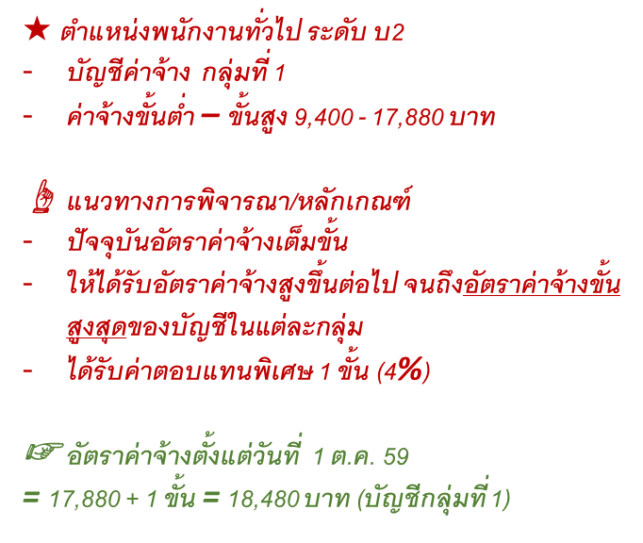
สมหวัง ตำแหน่งพนักงานทั่วไป ระดับ บ2
ได้รับค่าจ้าง 17,880 บาท
ได้รับค่าตอบแทนพิเศษฯ รอบ 1 ต.ค. 59
กรณีเต็มขั้น = 1 ขั้น (4%)
ตัวอย่าง
$★$ตำแหน่งพนักงานทั่วไป ระดับ บ2
บัญชีค่าจ้าง กลุ่มที่ 1
ค่าจ้างขั้นต่ำ – ขั้นสูง 9,400 - 17,880 บาท
☝ แนวทางการพิจารณา/หลักเกณฑ์
ปัจจุบันอัตราค่าจ้างเต็มขั้น
ให้ได้รับอัตราค่าจ้างสูงขึ้นต่อไป จนถึงอัตราค่าจ้างขั้นสูงสุดของบัญชีในแต่ละกลุ่ม
ได้รับค่าตอบแทนพิเศษ 1 ขั้น (4%)
☞ อัตราค่าจ้างตั้งแต่วันที่ 1 ต.ค. 59
= 17,880 + 1 ขั้น = 18,480 บาท (บัญชีกลุ่มที่ 1)

Slide 21

สมคิด ตำแหน่งพนักงานทั่วไป ระดับ บ2/หัวหน้า
ได้รับค่าจ้าง 21,010 บาท
ได้รับค่าตอบแทนพิเศษฯ รอบ 1 ต.ค. 59
กรณีเต็มขั้น = 1 ขั้น (4%)
ตัวอย่าง
$★$ตำแหน่งพนักงานทั่วไป ระดับ บ2
บัญชีค่าจ้าง กลุ่มที่ 1
ค่าจ้างขั้นต่ำ – ขั้นสูง 11,500 - 21,010 บาท
☝ แนวทางการพิจารณา/หลักเกณฑ์
ปัจจุบันอัตราค่าจ้างเต็มขั้น (ขั้นสูงสุดของบัญชีกลุ่ม 1)
ให้ได้รับอัตราค่าจ้างสูงขึ้นต่อไป จนถึงอัตราค่าจ้างขั้นสูงของระดับถัดไป 1 ระดับ (โดยเทียบขั้นใกล้เคียงในทางที่สูงกว่าของกลุ่มบัญชีถัดไป)
ได้รับค่าตอบแทนพิเศษ 1 ขั้น (4%)
☞ อัตราค่าจ้างตั้งแต่วันที่ 1 ต.ค. 59
= 21,010 + 1 ขั้น = 21,880 บาท (บัญชีกลุ่มที่ 2)

Slide 22

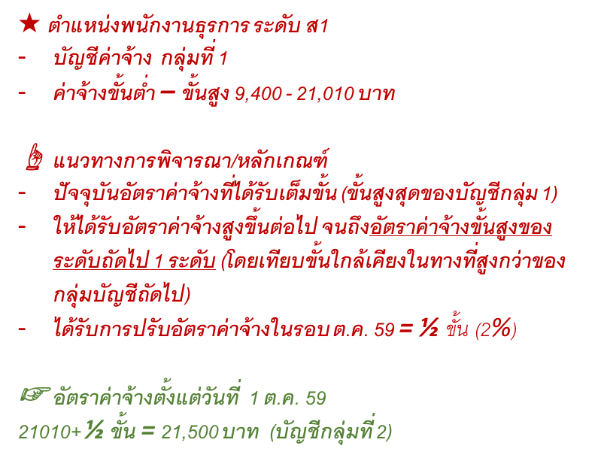
สมหญิง ตำแหน่งพนักงานธุรการ ระดับ ส1 ได้รับค่าจ้าง 21,010 บาท
ได้รับค่าตอบแทนพิเศษฯ รอบ 1 ต.ค. 59
กรณีเต็มขั้น = ½ ขั้น (2%)
ตัวอย่าง
$★$ตำแหน่งพนักงานธุรการ ระดับ ส1
บัญชีค่าจ้าง กลุ่มที่ 1
ค่าจ้างขั้นต่ำ – ขั้นสูง 9,400 - 21,010 บาท
☝ แนวทางการพิจารณา/หลักเกณฑ์
ปัจจุบันอัตราค่าจ้างที่ได้รับเต็มขั้น (ขั้นสูงสุดของบัญชีกลุ่ม 1)
ให้ได้รับอัตราค่าจ้างสูงขึ้นต่อไป จนถึงอัตราค่าจ้างขั้นสูงของระดับถัดไป 1 ระดับ (โดยเทียบขั้นใกล้เคียงในทางที่สูงกว่าของกลุ่มบัญชีถัดไป)
ได้รับการปรับอัตราค่าจ้างในรอบ ต.ค. 59 = ½ ขั้น (2%)
☞ อัตราค่าจ้างตั้งแต่วันที่ 1 ต.ค. 59
21010+ ½ ขั้น = 21,500 บาท (บัญชีกลุ่มที่ 2)

Slide 23
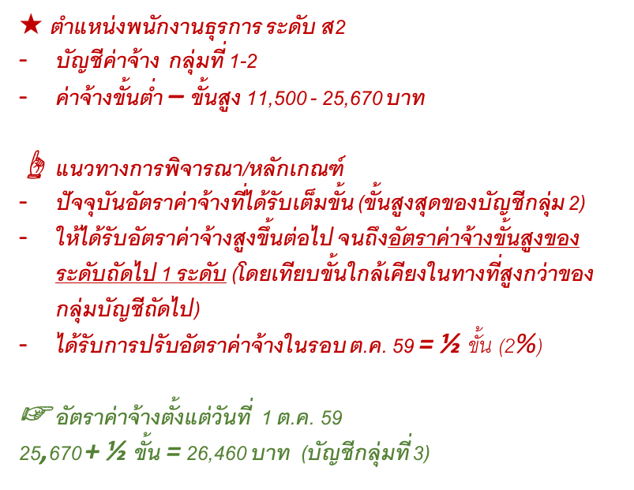
สมพร ตำแหน่งพนักงานธุรการ ระดับ ส2 ได้รับค่าจ้าง 25,670 บาท
ได้รับค่าตอบแทนพิเศษฯ รอบ 1 ต.ค. 59
กรณีเต็มขั้น = ½ ขั้น (2%)
ตัวอย่าง
$★$ตำแหน่งพนักงานธุรการ ระดับ ส2
บัญชีค่าจ้าง กลุ่มที่ 1-2
ค่าจ้างขั้นต่ำ – ขั้นสูง 11,500 - 25,670 บาท
☝ แนวทางการพิจารณา/หลักเกณฑ์
ปัจจุบันอัตราค่าจ้างที่ได้รับเต็มขั้น (ขั้นสูงสุดของบัญชีกลุ่ม 2)
ให้ได้รับอัตราค่าจ้างสูงขึ้นต่อไป จนถึงอัตราค่าจ้างขั้นสูงของระดับถัดไป 1 ระดับ (โดยเทียบขั้นใกล้เคียงในทางที่สูงกว่าของกลุ่มบัญชีถัดไป)
ได้รับการปรับอัตราค่าจ้างในรอบ ต.ค. 59 = ½ ขั้น (2%)
☞ อัตราค่าจ้างตั้งแต่วันที่ 1 ต.ค. 59
25,670 + ½ ขั้น = 26,460 บาท (บัญชีกลุ่มที่ 3)

Slide 24

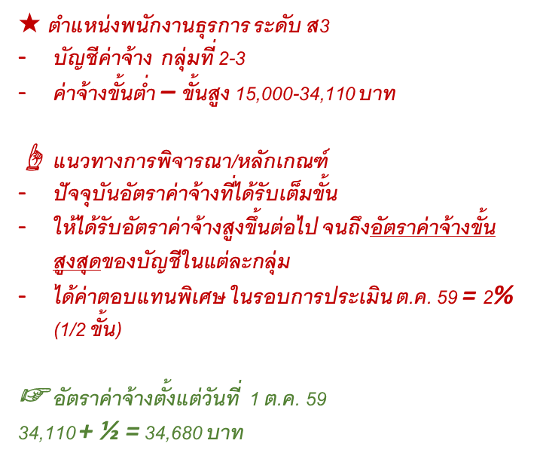
ดวงใจ ตำแหน่งพนักงานธุรการ ระดับ ส3
ได้รับค่าจ้าง 34,110 บาท
ได้รับค่าตอบแทนพิเศษฯ รอบ 1 ต.ค. 59
กรณีเต็มขั้น = ½ ขั้น (2%)
ตัวอย่าง
$★$ตำแหน่งพนักงานธุรการ ระดับ ส3
บัญชีค่าจ้าง กลุ่มที่ 2-3
ค่าจ้างขั้นต่ำ – ขั้นสูง 15,000-34,110 บาท
☝ แนวทางการพิจารณา/หลักเกณฑ์
ปัจจุบันอัตราค่าจ้างที่ได้รับเต็มขั้น
ให้ได้รับอัตราค่าจ้างสูงขึ้นต่อไป จนถึงอัตราค่าจ้างขั้นสูงสุดของบัญชีในแต่ละกลุ่ม
ได้ค่าตอบแทนพิเศษ ในรอบการประเมิน ต.ค. 59 = 2% (1/2 ขั้น)
☞ อัตราค่าจ้างตั้งแต่วันที่ 1 ต.ค. 59
34,110 + ½ = 34,680 บาท

Slide 25
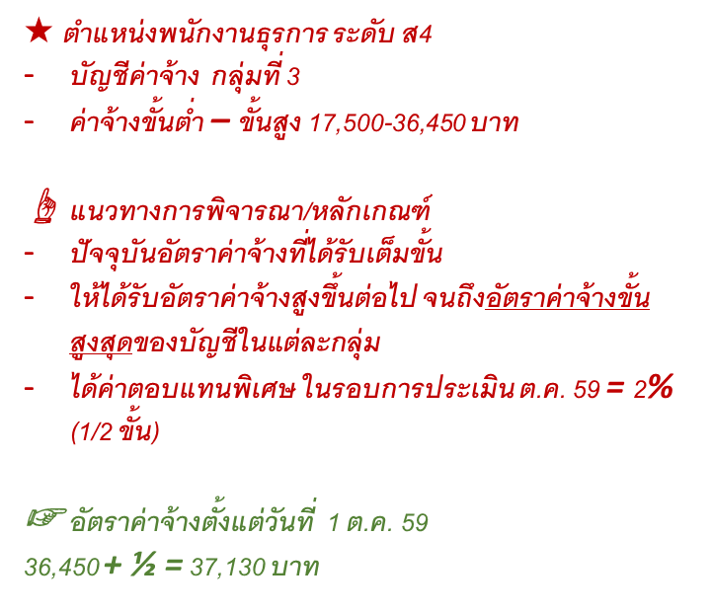
ดวงจันทร์ ตำแหน่งพนักงานธุรการ ระดับ ส4
ได้รับค่าจ้าง 36,450 บาท
ได้รับค่าตอบแทนพิเศษฯ รอบ 1 ต.ค. 59
กรณีเต็มขั้น = ½ ขั้น (2%)
ตัวอย่าง
$★$ตำแหน่งพนักงานธุรการ ระดับ ส4
บัญชีค่าจ้าง กลุ่มที่ 3
ค่าจ้างขั้นต่ำ – ขั้นสูง 17,500-36,450 บาท
☝ แนวทางการพิจารณา/หลักเกณฑ์
ปัจจุบันอัตราค่าจ้างที่ได้รับเต็มขั้น
ให้ได้รับอัตราค่าจ้างสูงขึ้นต่อไป จนถึงอัตราค่าจ้างขั้นสูงสุดของบัญชีในแต่ละกลุ่ม
ได้ค่าตอบแทนพิเศษ ในรอบการประเมิน ต.ค. 59 = 2% (1/2 ขั้น)
☞ อัตราค่าจ้างตั้งแต่วันที่ 1 ต.ค. 59
36,450 + ½ = 37,130 บาท

Slide 26
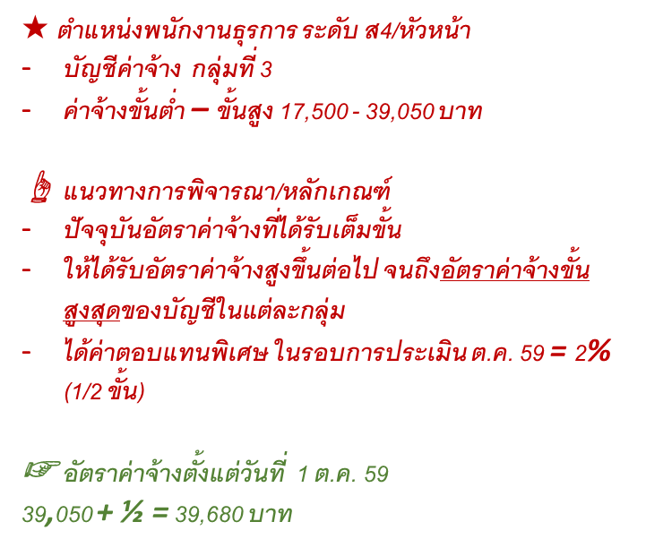
ดวงจิต ตำแหน่งพนักงานธุรการ ระดับ ส4/หัวหน้า ได้รับค่าจ้าง 39,050 บาท
ได้รับค่าตอบแทนพิเศษฯ รอบ 1 ต.ค. 59
กรณีเต็มขั้น = ½ ขั้น (2%)
ตัวอย่าง
$★$ตำแหน่งพนักงานธุรการ ระดับ ส4/หัวหน้า
บัญชีค่าจ้าง กลุ่มที่ 3
ค่าจ้างขั้นต่ำ – ขั้นสูง 17,500 - 39,050 บาท
☝ แนวทางการพิจารณา/หลักเกณฑ์
ปัจจุบันอัตราค่าจ้างที่ได้รับเต็มขั้น
ให้ได้รับอัตราค่าจ้างสูงขึ้นต่อไป จนถึงอัตราค่าจ้างขั้นสูงสุดของบัญชีในแต่ละกลุ่ม
ได้ค่าตอบแทนพิเศษ ในรอบการประเมิน ต.ค. 59 = 2% (1/2 ขั้น)
☞ อัตราค่าจ้างตั้งแต่วันที่ 1 ต.ค. 59
39,050 + ½ = 39,680 บาท

Slide 27

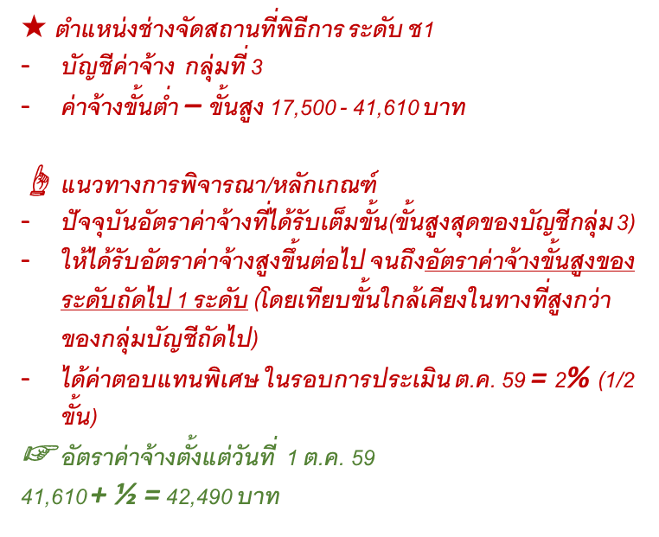
สมพงษ์ ตำแหน่งช่างจัดสถานที่พิธีการ ระดับ ช1ได้รับค่าจ้าง 41,610 บาท
ได้รับค่าตอบแทนพิเศษฯ รอบ 1 ต.ค. 59
กรณีเต็มขั้น = ½ ขั้น (2%)
ตัวอย่าง
$★$ตำแหน่งช่างจัดสถานที่พิธีการ ระดับ ช1
บัญชีค่าจ้าง กลุ่มที่ 3
ค่าจ้างขั้นต่ำ – ขั้นสูง 17,500 - 41,610 บาท
☝ แนวทางการพิจารณา/หลักเกณฑ์
ปัจจุบันอัตราค่าจ้างที่ได้รับเต็มขั้น(ขั้นสูงสุดของบัญชีกลุ่ม 3)
ให้ได้รับอัตราค่าจ้างสูงขึ้นต่อไป จนถึงอัตราค่าจ้างขั้นสูงของระดับถัดไป 1 ระดับ (โดยเทียบขั้นใกล้เคียงในทางที่สูงกว่าของกลุ่มบัญชีถัดไป)
ได้ค่าตอบแทนพิเศษ ในรอบการประเมิน ต.ค. 59 = 2% (1/2 ขั้น)
☞ อัตราค่าจ้างตั้งแต่วันที่ 1 ต.ค. 59
41,610 + ½ = 42,490 บาท

Slide 28
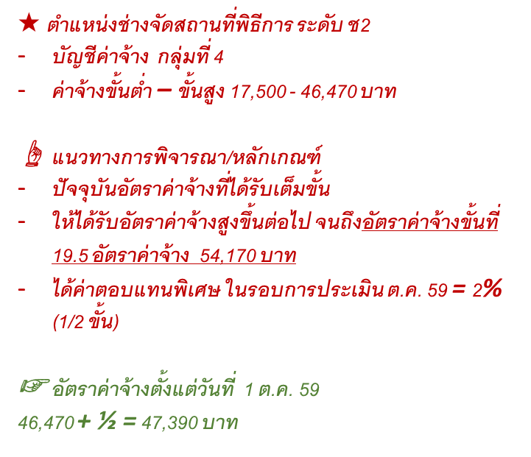
สมพงษ์ ตำแหน่งช่างจัดสถานที่พิธีการ ระดับ ช2 ได้รับค่าจ้าง 46,470 บาท
ได้รับค่าตอบแทนพิเศษฯ รอบ 1 ต.ค. 59
กรณีเต็มขั้น = ½ ขั้น (2%)
ตัวอย่าง
ยกเว้น
$★$ตำแหน่งช่างจัดสถานที่พิธีการ ระดับ ช2
บัญชีค่าจ้าง กลุ่มที่ 4
ค่าจ้างขั้นต่ำ – ขั้นสูง 17,500 - 46,470 บาท
☝ แนวทางการพิจารณา/หลักเกณฑ์
ปัจจุบันอัตราค่าจ้างที่ได้รับเต็มขั้น
ให้ได้รับอัตราค่าจ้างสูงขึ้นต่อไป จนถึงอัตราค่าจ้างขั้นที่19.5 อัตราค่าจ้าง 54,170 บาท
ได้ค่าตอบแทนพิเศษ ในรอบการประเมิน ต.ค. 59 = 2% (1/2 ขั้น)
☞ อัตราค่าจ้างตั้งแต่วันที่ 1 ต.ค. 59
46,470 + ½ = 47,390 บาท

Slide 29

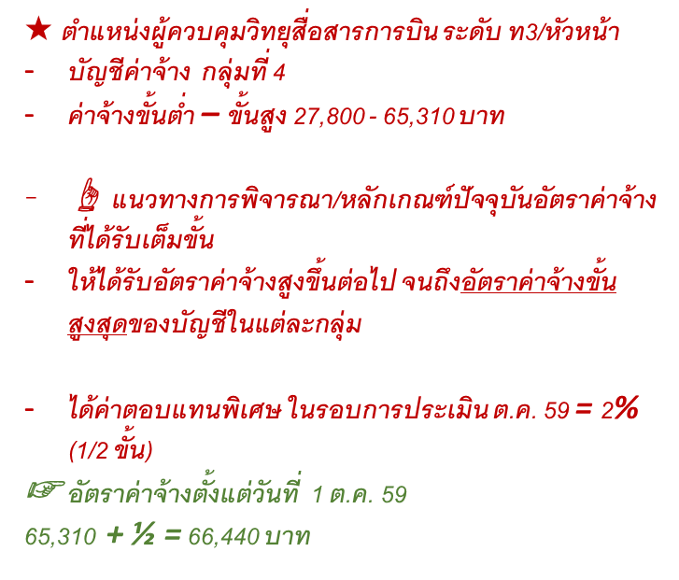
ประยงค์ ตำแหน่งผู้ควบคุมวิทยุสื่อสารการบิน ระดับ ท3/หน ได้รับค่าจ้าง 65,310 บาท
ได้รับค่าตอบแทนพิเศษฯ รอบ 1 ต.ค. 59
กรณีเต็มขั้น = ½ ขั้น (2%)
ตัวอย่าง
$★$ตำแหน่งผู้ควบคุมวิทยุสื่อสารการบิน ระดับ ท3/หัวหน้า
บัญชีค่าจ้าง กลุ่มที่ 4
ค่าจ้างขั้นต่ำ – ขั้นสูง 27,800 - 65,310 บาท
☝ แนวทางการพิจารณา/หลักเกณฑ์ปัจจุบันอัตราค่าจ้างที่ได้รับเต็มขั้น
ให้ได้รับอัตราค่าจ้างสูงขึ้นต่อไป จนถึงอัตราค่าจ้างขั้นสูงสุดของบัญชีในแต่ละกลุ่ม
ได้ค่าตอบแทนพิเศษ ในรอบการประเมิน ต.ค. 59 = 2% (1/2 ขั้น)
☞ อัตราค่าจ้างตั้งแต่วันที่ 1 ต.ค. 59
65,310 + ½ = 66,440 บาท

Slide 30
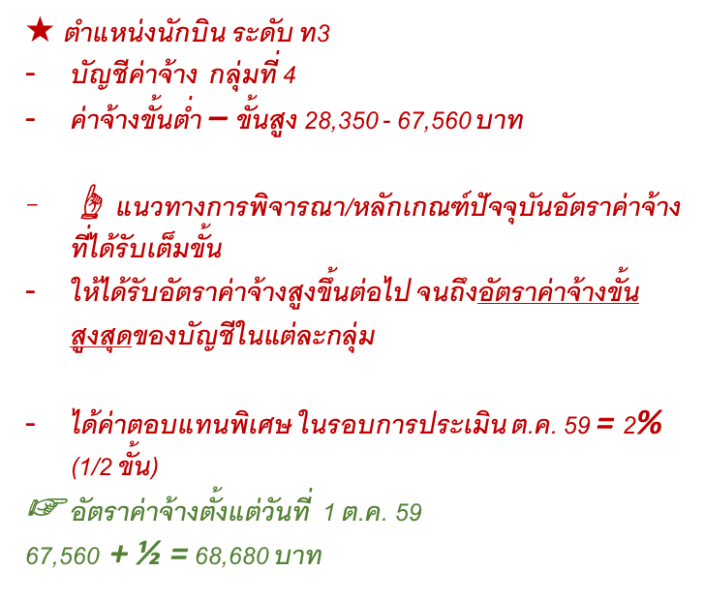
ประหยัด ตำแหน่งนักบิน ระดับ ท3
ได้รับค่าจ้าง 67,560 บาท
ได้รับค่าตอบแทนพิเศษฯ รอบ 1 ต.ค. 59
กรณีเต็มขั้น = ½ ขั้น (2%)
ตัวอย่าง
$★$ตำแหน่งนักบิน ระดับ ท3
บัญชีค่าจ้าง กลุ่มที่ 4
ค่าจ้างขั้นต่ำ – ขั้นสูง 28,350 - 67,560 บาท
☝ แนวทางการพิจารณา/หลักเกณฑ์ปัจจุบันอัตราค่าจ้างที่ได้รับเต็มขั้น
ให้ได้รับอัตราค่าจ้างสูงขึ้นต่อไป จนถึงอัตราค่าจ้างขั้นสูงสุดของบัญชีในแต่ละกลุ่ม
ได้ค่าตอบแทนพิเศษ ในรอบการประเมิน ต.ค. 59 = 2% (1/2 ขั้น)
☞ อัตราค่าจ้างตั้งแต่วันที่ 1 ต.ค. 59
67,560 + ½ = 68,680 บาท

Slide 31
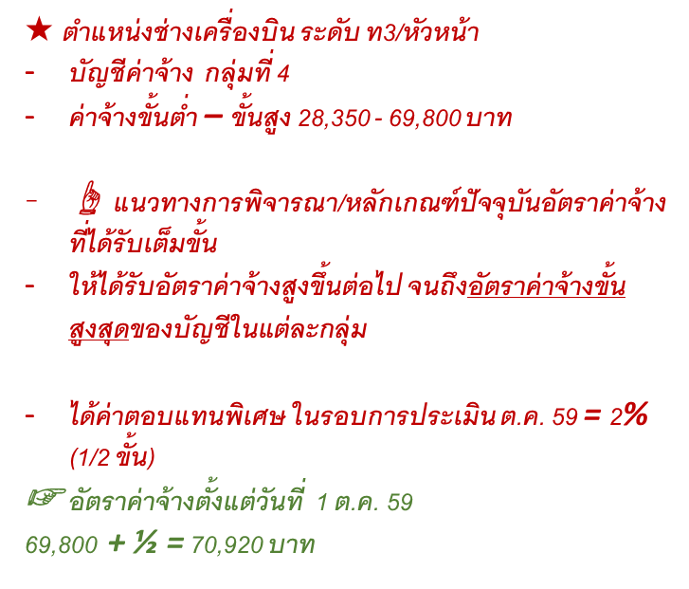
ประพันธ์ ตำแหน่งช่างเครื่องบิน ระดับ ท3/หน
ได้รับค่าจ้าง 69,800 บาท
ได้รับค่าตอบแทนพิเศษฯ รอบ 1 ต.ค. 59
กรณีเต็มขั้น = ½ ขั้น (2%)
ตัวอย่าง
$★$ตำแหน่งช่างเครื่องบิน ระดับ ท3/หัวหน้า
บัญชีค่าจ้าง กลุ่มที่ 4
ค่าจ้างขั้นต่ำ – ขั้นสูง 28,350 - 69,800 บาท
☝ แนวทางการพิจารณา/หลักเกณฑ์ปัจจุบันอัตราค่าจ้างที่ได้รับเต็มขั้น
ให้ได้รับอัตราค่าจ้างสูงขึ้นต่อไป จนถึงอัตราค่าจ้างขั้นสูงสุดของบัญชีในแต่ละกลุ่ม
ได้ค่าตอบแทนพิเศษ ในรอบการประเมิน ต.ค. 59 = 2% (1/2 ขั้น)
☞ อัตราค่าจ้างตั้งแต่วันที่ 1 ต.ค. 59
69,800 + ½ = 70,920 บาท

Slide 32
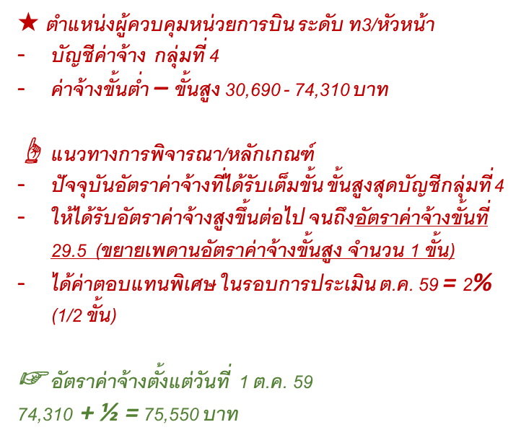
ประยุทธ์ ตำแหน่งผู้ควบคุมหน่วยการบิน ระดับ ท3/หัวหน้า ได้รับค่าจ้าง 74,310 บาท
ได้รับค่าตอบแทนพิเศษฯ รอบ 1 ต.ค. 59
กรณีเต็มขั้น = ½ ขั้น (2%)
ตัวอย่าง
$★$ตำแหน่งผู้ควบคุมหน่วยการบิน ระดับ ท3/หัวหน้า
บัญชีค่าจ้าง กลุ่มที่ 4
ค่าจ้างขั้นต่ำ – ขั้นสูง 30,690 - 74,310 บาท
☝ แนวทางการพิจารณา/หลักเกณฑ์
ปัจจุบันอัตราค่าจ้างที่ได้รับเต็มขั้น ขั้นสูงสุดบัญชีกลุ่มที่ 4
ให้ได้รับอัตราค่าจ้างสูงขึ้นต่อไป จนถึงอัตราค่าจ้างขั้นที่29.5 (ขยายเพดานอัตราค่าจ้างขั้นสูง จำนวน 1 ขั้น)
ได้ค่าตอบแทนพิเศษ ในรอบการประเมิน ต.ค. 59 = 2% (1/2 ขั้น)
☞ อัตราค่าจ้างตั้งแต่วันที่ 1 ต.ค. 59
74,310 + ½ = 75,550 บาท

Slide 33
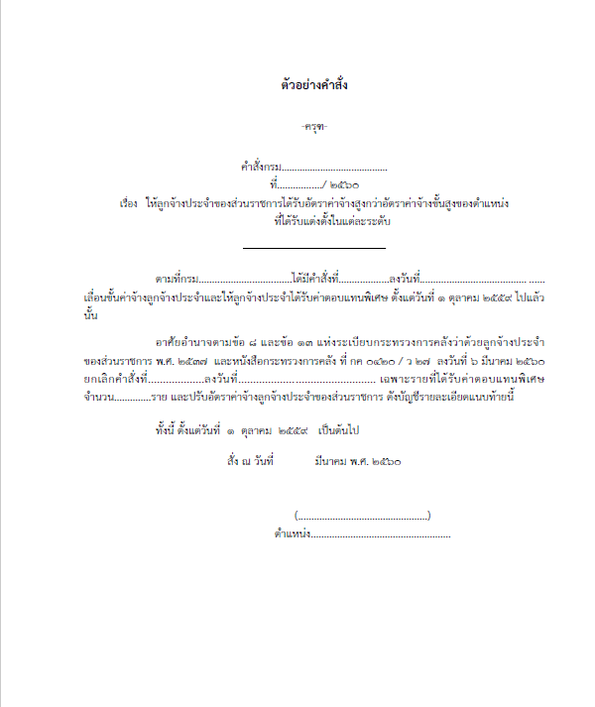


Slide 34
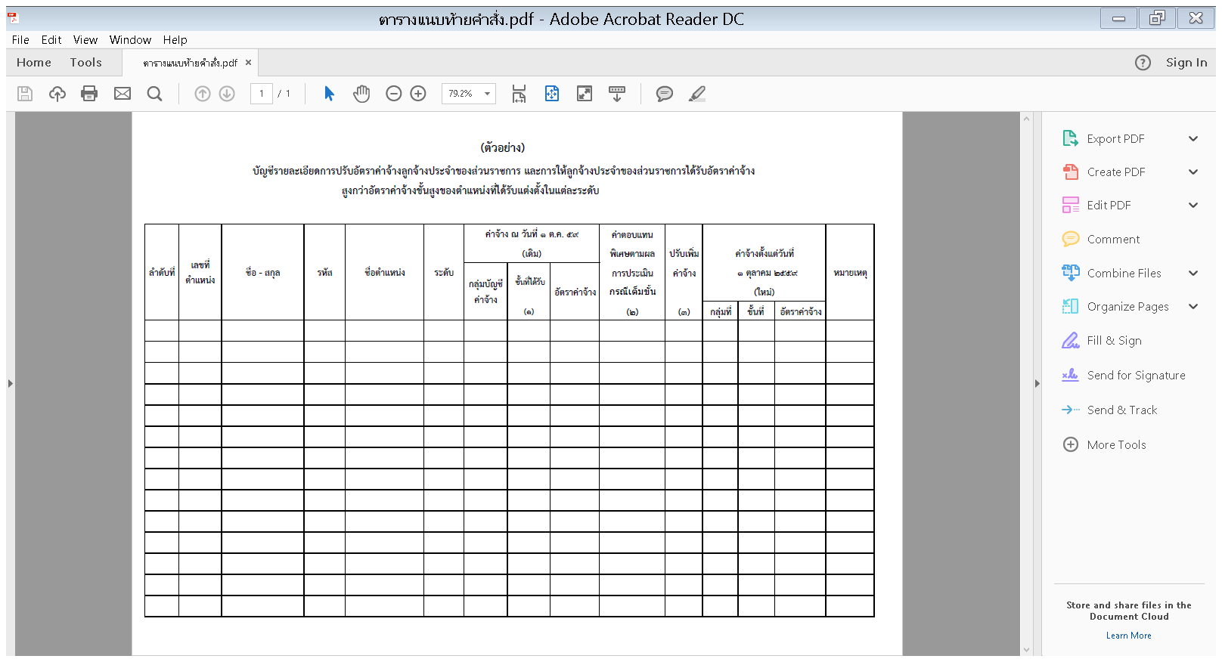

Slide 35
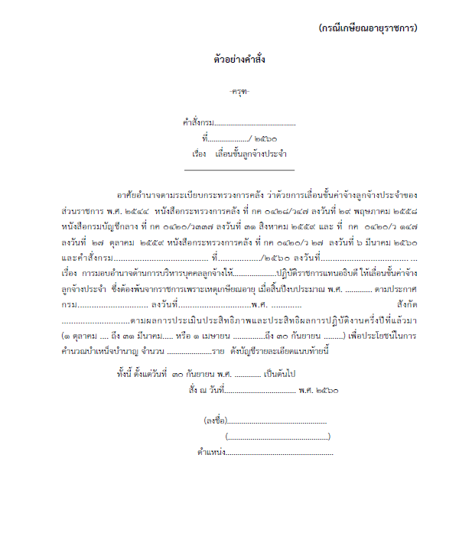
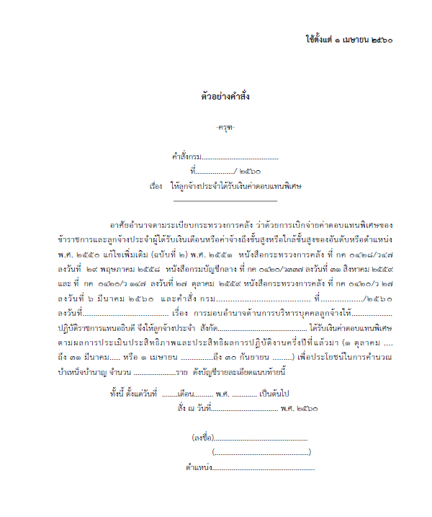

Slide 36


Thank You
สอบถามข้อมูลเพิ่มเติม :
กลุ่มพัฒนาระบบลูกจ้าง
โทร. 02-127-7456

